Slide 1

Chương 2: TIỀN XỬ LÝ DỮ LIỆU
Data Preprocessing
KHAI PHÁ DỮ LIỆU

Slide 2
Vì sao phải tiền xử lý dữ liệu?
Quyết định đến kết quả của quá trình khai phá dữ liệu
Dữ liệu trong thế giới thực thường bị “bẩn” (dirty) do bởi:
  Không đầy đủ (incomplete): thiếu các giá trị thuộc tính, thiếu các thuộc tính,hoặc chỉ chứa các dữ liệu mang tính tổng hợp.
    Vd: occupation=“ ”
  Nhiễu (noisy): chứa các lỗi hoặc biệt lệ (outlier)
    Vd: Salary=“-10”
  Không bảo đảm ràng buộc toàn vẹn (inconsistent) và thiếu tính nhất quán (discrepancy)
    Vd: Age=“42” Birthday=“03/07/1997”
    Vd: Was rating “1,2,3”, now rating “A, B, C”
    Vd: discrepancy between duplicate records

Slide 3
Why Is Data Dirty?
Incomplete data may come from
  “Not applicable” data value when collected
  Different considerations between the time when the data was collected and when it is analyzed.
  Human/hardware/software problems
Noisy data (incorrect values) may come from
  Faulty data collection instruments
  Human or computer error at data entry
  Errors in data transmission
Inconsistent data may come from
  Different data sources
  Functional dependency violation (e.g., modify some linked data)
Duplicate records also need data cleaning

Slide 4

Chương 2: TIỀN XỬ LÝ DỮ LIỆU
Chất lượng dữ liệu (Data quality)
Tính chính xác (accuracy)
Tính hiện hành (currency/timeless)
Tính toàn vẹn (completeness)
Tính nhất quán (consistency)
Các tác vụ chính trong tiền xử lý
Tổng hợp dữ liệu ( Descriptive data summarization)
  Nhận diện đặc điểm chung của dữ liệu
  Phần tử ngoại lệ (outliers)
  Phần tử nhiễu (noisy)
Notes:
- Phần tử ngoại lệ: là những dữ liệu không tuân theo đặc tính/hành vi chung của tập dữ liệu

Slide 5
Chương 2: TIỀN XỬ LÝ DỮ LIỆU
Làm sạch dữ liệu (Cleaning Data)
  Xử lý dữ liệu bị thiếu
  Xử lý dữ liệu bị nhiễu
Tích hợp dữ liệu (Data integration)
  Tích hợp lược đồ (schema integration) và so trùng đối tượng (object matching)
  Xử lý dư thừa (redundancy)
  Phát hiện và xử lý mâu thuẫn giá trị dữ liệu (detection and resolution of data value conflicts)

Slide 6
Chương 2: TIỀN XỬ LÝ DỮ LIỆU
Chuyển đổi dữ liệu (data transformation)
  Làm trơn dữ liệu (smoothing) - Kết hợp dữ liệu (aggregation)
  Tổng quát hóa dữ liệu (generalization) - Chuẩn hóa dữ liệu (normalization)
  Xây dựng thuộc tính đặc trưng (attribute/feature construction)
Rút gọn dữ liệu (data reduction)
  Kết hợp khối dữ liệu (data cube aggregation)
  Chọn tập con các thuộc tính (attribute subset selection)
  Thu giảm chiều (dimensionality reduction)
  Thu giảm số lượng (numerosity reduction)
  Tạo phân cấp ý niệm (concept hierarchy generation) và rời rạc hóa (discretization)

Slide 7

Các hình thức tiền xử lý dữ liệu

Slide 8
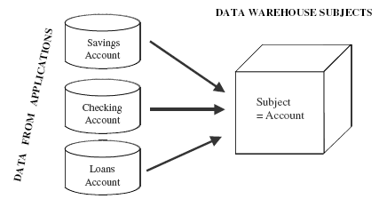
KDL - đặc trưng tích hợp

Slide 9
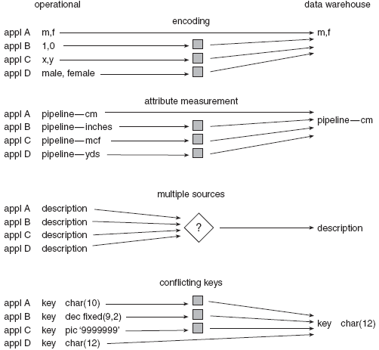
KDL: các vấn đề tích hợp

Slide 10
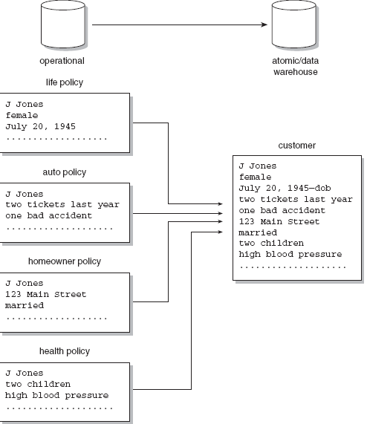
KDL: chủ đề - tích hợp

Slide 11
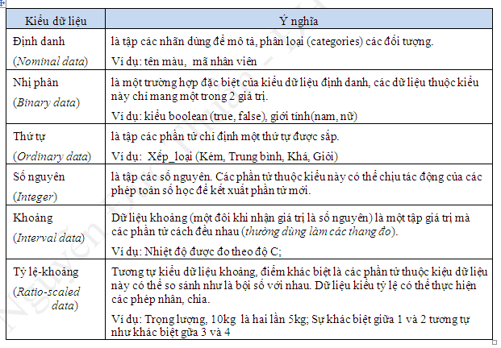
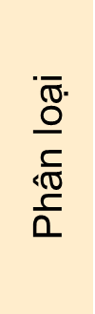

Chương 2: TIỀN XỬ LÝ DỮ LIỆU
CÁC LOẠI DỮ LIỆU SỬ DỤNG TRONG KHAI PHÁ DỮ LIỆU

Slide 12
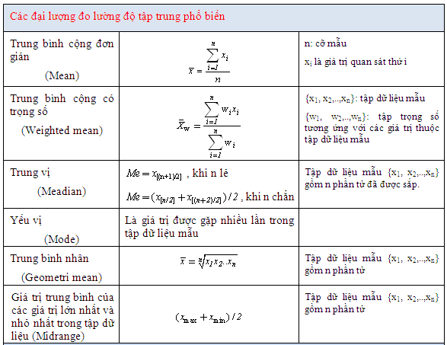
Chương 2: TIỀN XỬ LÝ DỮ LIỆU
Tổng hợp dữ liệu
  Xác định các đại lượng số (đại lượng thống kê mô tả) để đo độ tập trung (central tendency) và độ phân tán (dispersion) của dữ liệu. Các đại lượng này kết hợp với đồ thị phân phối tần số sẽ cho một bức tranh rõ nét chi tiết về tập dữ liệu cần xử lý.

Slide 13
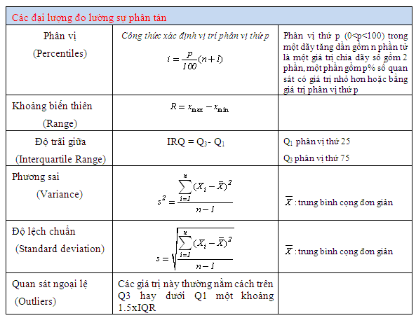
Chương 2: TIỀN XỬ LÝ DỮ LIỆU

Slide 14
Chương 2: TIỀN XỬ LÝ DỮ LIỆU
LÀM SẠCH DỮ LIỆU
Xử lý dữ liệu bị thiếu (missing data)
Bỏ qua các bộ chứa dữ liệu thiếu:
  Phương pháp này thường được sử dụng khi dữ liệu không thuộc về lớp đã được nhận dạng
  Phương pháp này rất kém hiệu quả khi phần trăm giá trị thiếu trong từng thuộc tính là đáng kể.
Điền vào những giá trị còn thiếu một cách thủ công:
  Rất tốn thời gian và không khả thi nếu áp dụng với một tập dữ liệu lớn với nhiều giá trị còn thiếu
Sử dụng một hằng toàn cục để điền vào giá trị còn thiếu:
  Thay thế các giá trị thiếu bằng cùng một hằng số (chú ý: hệ thống có thể nhầm lẫn).
  Sử dụng một giá trị trung bình của thuộc tính để điền vào giá trị còn thiếu.

Slide 15
Chương 2: TIỀN XỬ LÝ DỮ LIỆU
  Xử lý dữ liệu nhiễu (noisy data)
  Phần tử ngoại lệ (Outliers) là những dữ liệu (đối tượng) không tuân theo đặc tính/hành vi chung của tập dữ liệu (đối tượng).
  Dữ liệu nhiễu (Noisy data) là các phần tử ngoại lệ cần loại bỏ.
  Các giải pháp khắc phục:
  Dựa trên phân bố thống kê (statistical distribution-based)
  Dựa trên khoảng cách (distance-based)
  Dựa trên mật độ (density-based)
  Dựa trên độ lệch (deviation-based)
  Giải pháp giảm thiểu nhiễu
Binning
  Loại bỏ giá trị ngoại lệ bằng cách phân các dữ liệu “láng giềng” vào từng giỏ, ứng với các tiêu chí: độ rộng, chiều sâu, cùng độ phụ thuộc, entropy, sau đó làm trơn bởi các giá trị qui đinh.

Slide 16
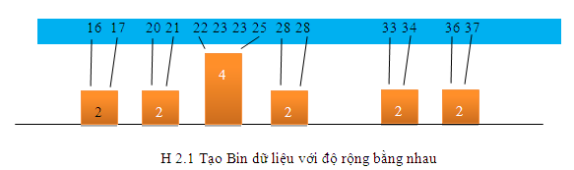
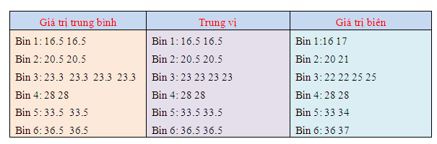
Chương 2: TIỀN XỬ LÝ DỮ LIỆU
Ví dụ : - Tạo Bin dữ liệu dựa vào tiêu chí độ rộng bằng nhau:
Giả sử có một tập dữ liệu nhiệt độ từ 16 đến 37 độ. Ta có: 37-16 = 21. Tạo 7 Bin dữ liệu với độ rộng bằng 3.
Làm trơn các Bin

Slide 17

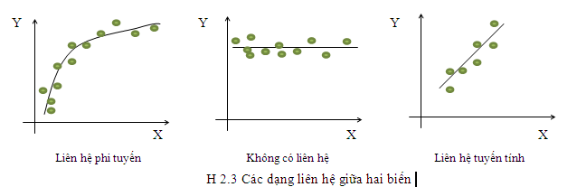
Chương 2: TIỀN XỬ LÝ DỮ LIỆU
  Tạo Bin dựa vào giá trị phụ thuộc của lớp
  Mỗi một lớp chứa tối đa 3 phần tử liên tiếp thuộc cùng một lớp logic
  Hồi qui (regression)
  Dữ liệu có thể làm trơn bằng cách khớp các giá trị với một hàm nào đó,
  Phương pháp hồi qui nghiên cứu mối liên hệ phụ thuộc của một biến (gọi là biến phụ thuộc) vào một hay nhiều biến khác (gọi là biến độc lập), với ý tưởng ước lượng và/hoặc dự đoán giá trị trung bình (tổng thể) trên cơ sở các giá trị biết trước (trong mẫu) của các biến độc lập.

Slide 18
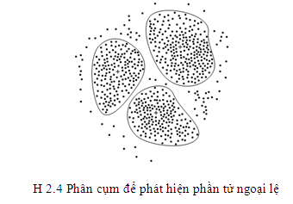
Chương 2: TIỀN XỬ LÝ DỮ LIỆU
Phân cụm (Clustering)
  Các giá trị ngoại lệ có thể được dò bởi sự phân cụm (cluster)
  Bằng trực giác, các giá trị rơi ra ngoài tập hợp của các cluster có thể được xem như là các giá trị ngoại lệ. (H 2.4)

Slide 19
Chương 2: TIỀN XỬ LÝ DỮ LIỆU
Xử lý dữ liệu không nhất quán
  Dữ liệu không nhất quán là dữ liệu được ghi nhận khác nhau hay không phản ánh đúng ngữ nghĩa cho cùng một đối tượng/thực thể
  Ví dụ: ngày bắt đầu làm việc của một nhân viên được dạng: yyyy/mm/dd và dd/mm/yyyyy trong cùng một CSDL : 2004/12/25 và 25/12/2004
Nguyên nhân của dữ liệu không nhất quán là do:
  Sự không nhất quán trong các qui ước đặt tên hay mã dữ liệu
  Định dạng không nhất quán của các vùng nhập liệu
  Thiết bị ghi nhận dữ liệu khác nhau, …
Để xử lý dữ liệu không nhất quán có các giải pháp phổ biến sau:
  Tận dụng siêu dữ liệu, ràng buộc dữ liệu,
  Sự kiểm tra của nhà phân tích dữ liệu cho việc nhận diện
  Điều chỉnh dữ liệu không nhất quán thủ công
  Các giải pháp biến đổi/chuẩn hóa dữ liệu tự động

Slide 20
Chương 2: TIỀN XỬ LÝ DỮ LIỆU
TÍCH HỢP DỮ LIỆU
  Tích hợp dữ liệu quá trình trộn dữ liệu từ các nguồn khác nhau vào một kho dữ liệu nhằm phục vụ cho quá trình khai phá dữ liệu.
Vấn đề nhận dạng thực thể (entity identification problem)
  Các thực thể (object/entity/attribute) đến từ nhiều nguồn dữ liệu.
  Hai hay nhiều thể hiện khác nhau diễn tả cùng một thực thể thực.
Vấn đề dư thừa (redundancy)
  Giải pháp: Phát hiện dư thừa bằng phân tích tương quan (correlation analysis) nhận biết sự suy dẫn giữa các thuộc tính (*):
  Đối với các thuộc tính số (numerical attributes), đánh giá tương quan giữa hai thuộc tính bằng các hệ số tương quan (correlation coefficient).
  Đối với các thuộc tính rời rạc (categorical/discrete attributes), đánh giá tương quan giữa hai thuộc tính với phép kiểm thử Khi- bình phương (χ2).
  Vấn đề mâu thuẫn dữ liệu (data value conflicts)
  Liên quan đến cấu trúc và tính không thuần nhất (heterogeneity) về ngữ nghĩa (semantics) của dữ liệu

Slide 21
Chương 2: TIỀN XỬ LÝ DỮ LIỆU
CHUYỂN ĐỔI DỮ LIỆU
Làm trơn dữ liệu (smoothing): Loại bỏ/giảm thiểu nhiễu khỏi dữ liệu.
  Các kỹ thuật thường dùng: Binning, Hồi qui, Phân cụm,..
Kết hợp dữ liệu (aggregation)
  Chuyển dữ liệu đang xử lý sang dữ liệu ở mức kém chi tiết hơn, hỗ trợ việc phân tích dữ liệu ở nhiều độ mịn thời gian khác nhau.
Tổng quát hoá (generalization)
  Chuyển đổi dữ liệu cấp thấp/nguyên tố/thô sang các khái niệm ở mức cao hơn thông qua các phân cấp khái niệm.
  Chuẩn hoá (normalization)
  Các giá trị thuộc tính được chuyển đổi vào một miền trị nhất định được định nghĩa trước

Slide 22
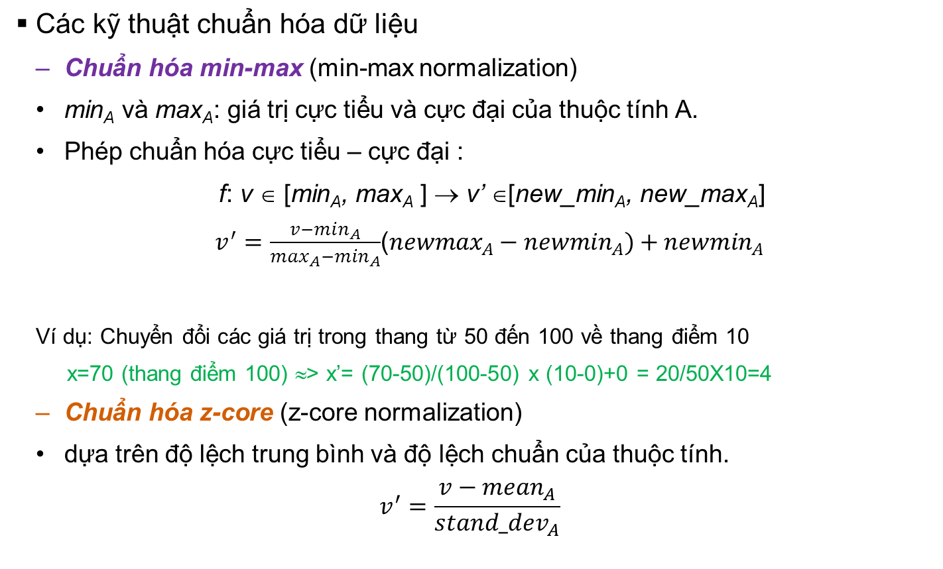
Chương 2: TIỀN XỬ LÝ DỮ LIỆU

Slide 23
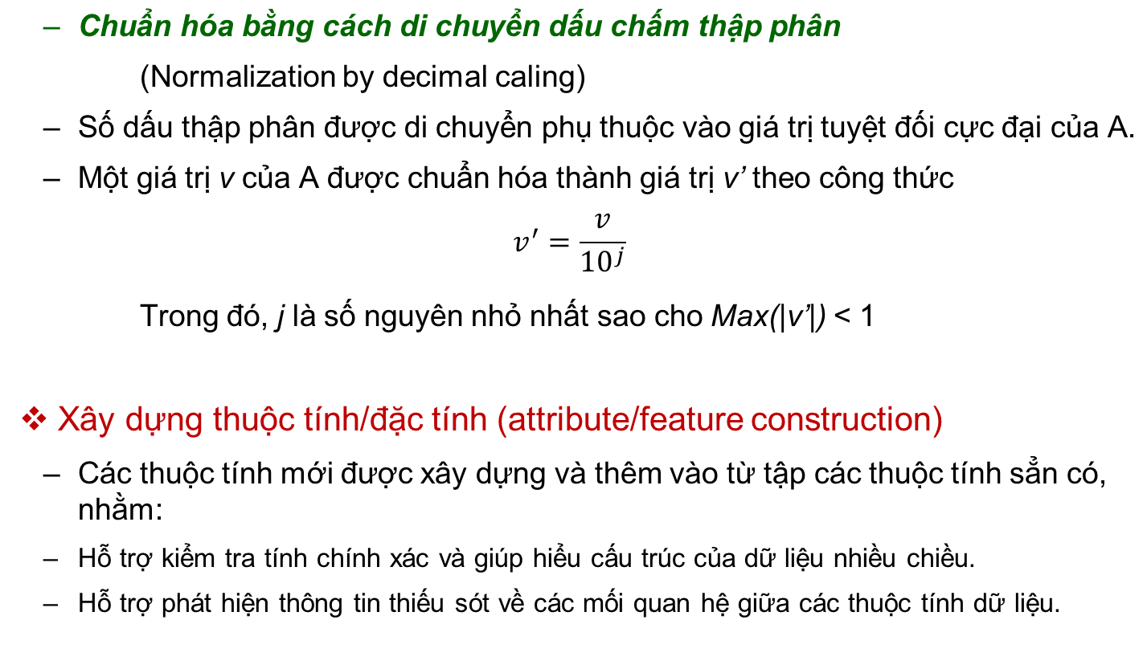
Chương 2: TIỀN XỬ LÝ DỮ LIỆU

Slide 24
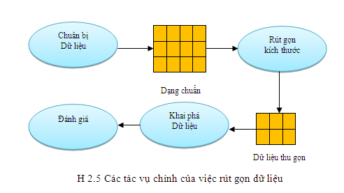
Chương 2: TIỀN XỬ LÝ DỮ LIỆU
RÚT GỌN DỮ LIỆU
  Rút gọn dữ liệu là thu hẹp kích thước của tập dữ liệu mà không ảnh hưởng đến chất lượng khai phá dữ liệu.
  Các chiến lược rút gọn dữ liệu
  Tổng hợp các khối dữ liệu
  Rút gọn chiều, số lượng dữ liệu

Slide 25
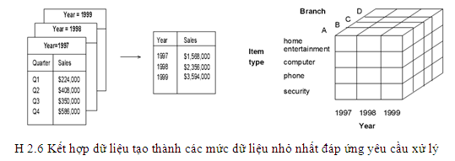
Chương 2: TIỀN XỬ LÝ DỮ LIỆU
Tổng hợp các khối dữ liệu
Rút gọn chiều, số lượng
  Giảm số thuộc tính
  Độ phức tạp NP-khó
  Thường dùng heuristic

Slide 26
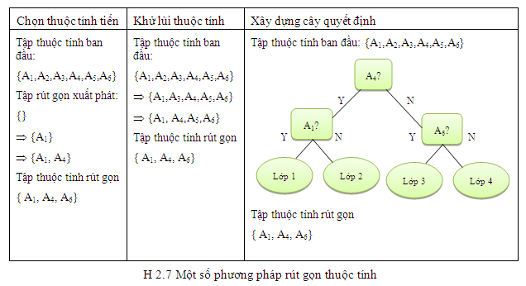
Chương 2: TIỀN XỬ LÝ DỮ LIỆU
Rút gọn số lượng
  Nén dữ liệu
  Rời rạc hóa và tạo khái niệm phân cấp

Slide 27
Chương 2: TIỀN XỬ LÝ DỮ LIỆU
Các kỹ thuật phổ biến rời rạc hóa dữ liệu
  Binning
  Phân tích Histogram
  Phân tích Clustering
  Rời rạc hoá dựa trên Entropy
  Phân đoạn bằng phân hoạch tự nhiên
Phân tích Histogram
Sử dụng kỹ thuật binning: Chia dữ liệu thành những bucket và lưu trữ giá trị trung bình cộng cho từng bucket
Một histogram cho một thuộc tính A là phân bố dữ liệu của A thành những tập con rời nhau, hay gọi là những bucket.
Hiển thị các bucket trên một hệ trục Descaster,
bucket chỉ biểu diễn một cặp giá trị/tần suất của một thuộc tính đơn lẻ: singleton bucket. Thông thường, bucket biểu diễn những miền giá trị liên tục của thuộc tính đã cho.

Slide 28
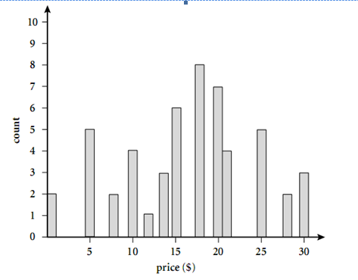
Chương 2: TIỀN XỬ LÝ DỮ LIỆU
Ví dụ: Xây dựng histogram cho giá thành các mặt hàng được giao dịch nhiều
Danh sách giá thành của những mặt hàng được bán nhiều (được làm tròn đến dollar gần nhất) đã được sắp xếp theo thứ tự.
1, 1, 5, 5, 5, 5, 5, 8, 8, 10, 10, 10, 10, 12, 14, 14, 14, 15, 15, 15, 15, 15, 15, 18, 18, 18, 18, 18, 18, 18, 18, 20, 20, 20, 20, 20, 20, 20, 21, 21, 21, 21, 25, 25, 25, 25, 25, 28, 28, 30, 30, 30.
Histogram biểu diễn bằng các singleton bucket

Slide 29
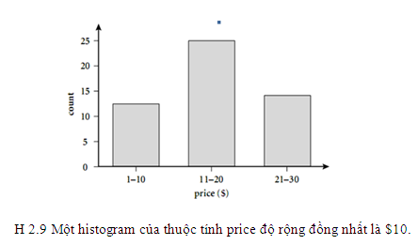
Chương 2: TIỀN XỬ LÝ DỮ LIỆU
Gom các singleton bucket thành các bucket có độ rộng bằng nhau (10)

Slide 30
Chương 2: TIỀN XỬ LÝ DỮ LIỆU
  Phân đoạn bằng phân hoạch tự nhiên
Phân hoạch các miền giá trị số thành các khoảng liên quan nhằm dễ đọc, trực quan.
Luật 3-4-5
Nếu một đoạn chứa 3, 6, 7 hay 9 giá trị phân biệt chứa ký số đáng kể nhất, thì sẽ phân hoạch miền thành 3 đoạn (có độ rộng bằng nhau ứng với 3, 6, 9 và theo tỉ lệ 2-3-2 ứng với 7)
Nếu một đoạn chứa 2, 4 hay 8 giá trị phân biệt ở con số chứa ký số đáng kể nhất, thì sẽ phân hoạch miền thành 4 đoạn có độ rộng bằng nhau;
Nếu một đoạn chứa 1, 5 hay 10 giá trị phân biệt chứa ký số đáng kể nhất, thì phân hoạch miền thành 5 đoạn độ rộng bằng nhau.
Luật trên tiếp tục áp dụng đệ qui cho từng đoạn con.
Ký số đáng kể nhất (Msd: Most significant digit- là số nhỏ nhất chứa ký số có trọng số lớn nhất có nghĩa).

Slide 31
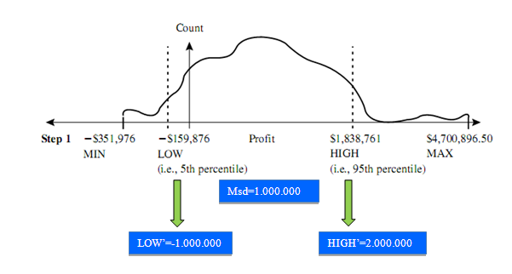
Chương 2: TIỀN XỬ LÝ DỮ LIỆU
Ví dụ: Tạo các phân đoạn cho thuộc tính profit (lợi nhuận) có miền giá trị: -$351,976.000 đến $4,700,896.50.
Xét khoảng giữa dữ liệu của miền trị cần xử lý (sau khi cắt bỏ 5% ở hai biên):
[-159,876..1,838,761]
Msd của miền này là 1,000,000; Làm tròn biên của miền đang xét theo Msd:
[-159,876..1,838,76] ⊆ [-1,000,000 .. +2,000,000], miền này có 2 số có giá trị ký số đáng kể nhất phân biệt, nên phân hoạch đoạn này thành 3 đoạn đều nhau:
(-1,000,000 ..0]; (0..+1,000,000]; (+1,000,000..+2,000,000]
Chú ý để các miền con là một phân hoạch, qui ước mỗi miền con biễu diễn bởi nửa đoạn (l..r].

Slide 32
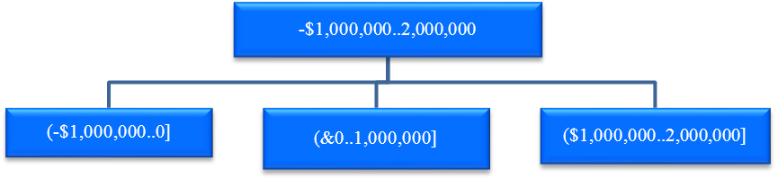
Chương 2: TIỀN XỬ LÝ DỮ LIỆU
Xử lý các đoạn dữ liệu chiếm 5% đầu và cuối miền dữ liệu
Min=-$351,976 ⇒ msdmin=100,000
Min (-$1.000.000..0]. Điều chỉnh biên trái theo ký số msdmin để khoảng này vừa đủ chứa Min ta được (-$400,000..0]
Max=4.700,896.50 ⇒ msdmax=1.000.000
Max ($1,000,000..2,000,000] . Thêm khoảng ($2,000,000..5,000,000] vừa đủ chứa Max
Tiến hành đệ qui trên các miền con
- Miền (-400,000 ..0] có 4 giá trị số có ký số đáng kể phân biệt {-3,-2,-1,0} nên được phân thành 4 miền con.

Slide 33
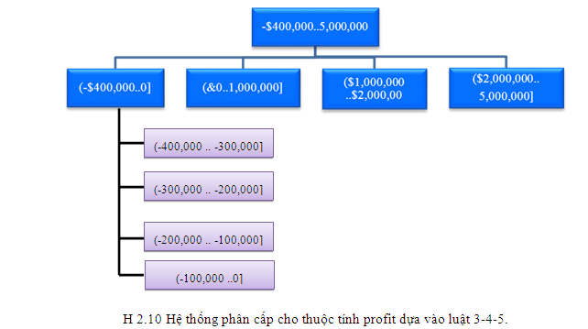
Chương 2: TIỀN XỬ LÝ DỮ LIỆU
- Miền (0 ..+1,000,000] có 1 giá trị số có ký số đáng kể phân biệt {1} nên được phân thành 5 miền con.
((0..+200,000]; (+200,000..+400,000]; (+400,000..+600,000]; (+600,000..+800,000]; (+800,000..+1,000,000]).
- Miền (+1,000,000..+2,000,000] có 1 giá trị số có ký số đáng kể phân biệt {2} nên được phân thành 5 miền con.
((+1,000,000..+1,200,000]; (+1,200,000..+1,400,000]; (+1,400,000..+1,600,000]; (+1,600,000..+1,800,000]; (+1,800,000..+2,000,000]).
- Miền (+2,000,000..+5,000,000] có 3 giá trị số có ký số đáng kể phân biệt {3,4,5} nên được phân thành 3 miền con.
((+2,000,000..+3,000,000]; (+3,000,000..+4,000,000]; (+4,000,000..+5,000,000]).

Slide 34

Chương 2: TIỀN XỬ LÝ DỮ LIỆU
Tài liệu đọc thêm:
Data Mining Concepts & Technique (3rd) J.Han, M.Kamber, J.Pei
Principles of Data Mining Max Bramer
Thống kê ứng dụng trong kinh tế xã hội Hoàng Trọng, C.N.M Ngọc
BÀI TẬP

